Slide 1
SISTEMA ENDOCRINO 4 PANCREAS E RIPRODUZIONE
PRANIC HEALING
DOTT. SIGFRIDO FORCELLINI

Slide 2
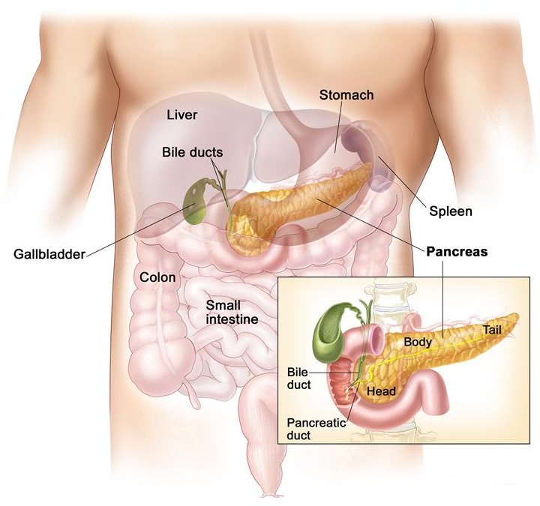
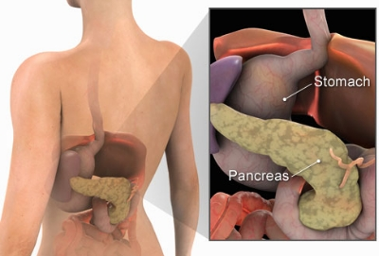
PANCREAS

Slide 3
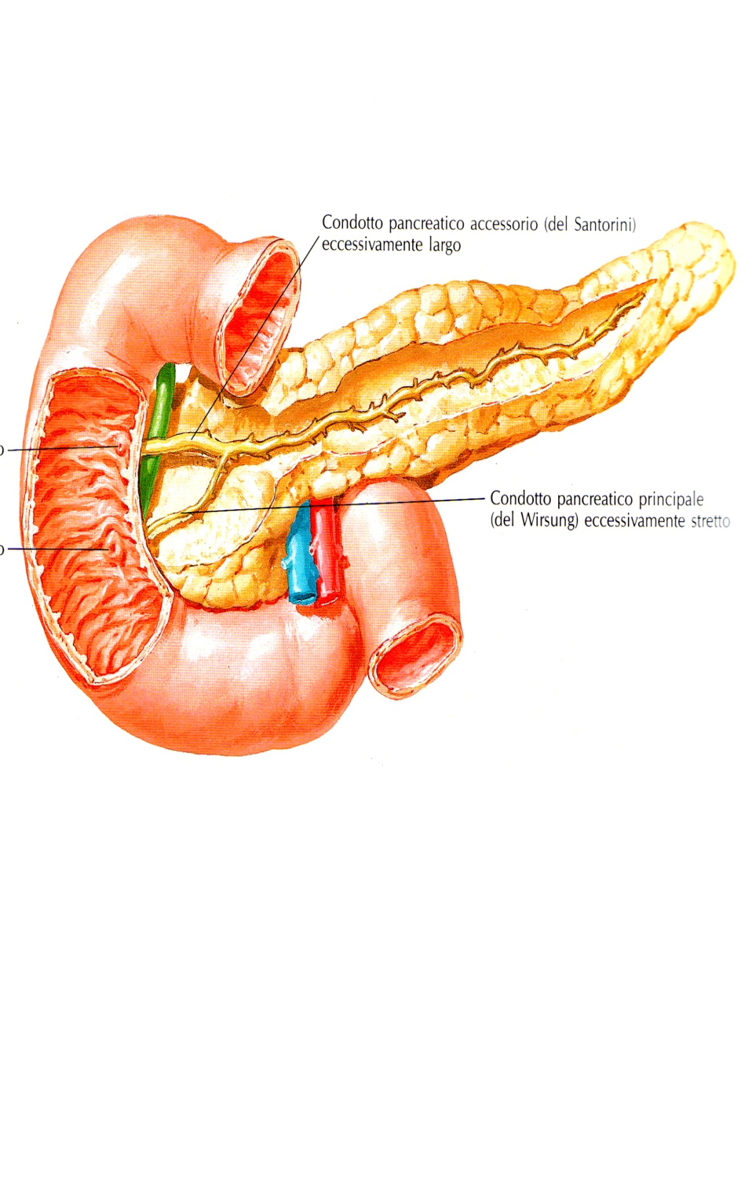
IL PANCREAS HA UNA COMPONENETE ESO-CRINA, DIGESTIVA (BICARBONATO, PROTEASI, AMILASI, LIPASI)
HA UNA COMPONENTE ENDO-CRINA=ORMONALE

Slide 4
LE CELLULE ENDOCRINE DEL PANCREAS
PRODUCONO INSULINA
PRODUCONO SOMATOSTATINA

Slide 5
INSULINA
SECRETA SE AUMENTA LA GLICEMIA (100mg/dl))
INIBITA DA SOMATOSTATINA (SOPRATTUTTO) E ADRENALINA
CAUSA CALO DELLA GLICEMIA E ACCUMULO DEGLI ZUCCHERI (“ORMONE DELLA SAZIETA’”)

Slide 6
SOMATOSTATINA
INIBISCE LA SECREZIONE DI INSULINA
SECREZIONE STIMOLATA DA IPERGLICEMIA
A LIVELLO IPOTALAMO-IPOFISI INIBISCE GH, TSH, ACTH, E PRL:
LA TERAPIA DI BELLA

Slide 7
RIPRODUZIONE: IN ENTRAMBI I SESSI
L’IPOTALAMO PRODUCE GnRH CHE STIMOLA
L’IPOFISI CHE PRODUCE
FSH E LH STIMOLANO LE GONADI (TESTICOLO E OVAIO)
A PRODURRE GAMETI (OVOCITI E SPERMATOZOI)
A PRODURRE STEROIDI SESSUALI (TESTOSTERONE, ESTROGENO, PROGESTERONE) CHE
STIMOLANO NEI TESSUTI PERIFERICI I CARATTERI SESSUALI SECONDARI
CON CONTROLLO A FEEDBACK

Slide 8
LA RIPRODUZIONE NON E’ PRIVA DI ASPETTI EMOTIVI
IL SISTEMA LIMBICO, CHE A SUA VOLTA PRESENTA RECETTORI PER IL GnRH
INSIEME A IMPULSI DI TIPO VISIVO E OLFATTORIO
PARTECIPA ALLA REGOLAZIONE DEL COMPORTAMENTO SESSUALE
ANCHE CONTRIBUENDO ALLA SECREZIONE DELL’IPOTALAMO (GnRH)

Slide 9
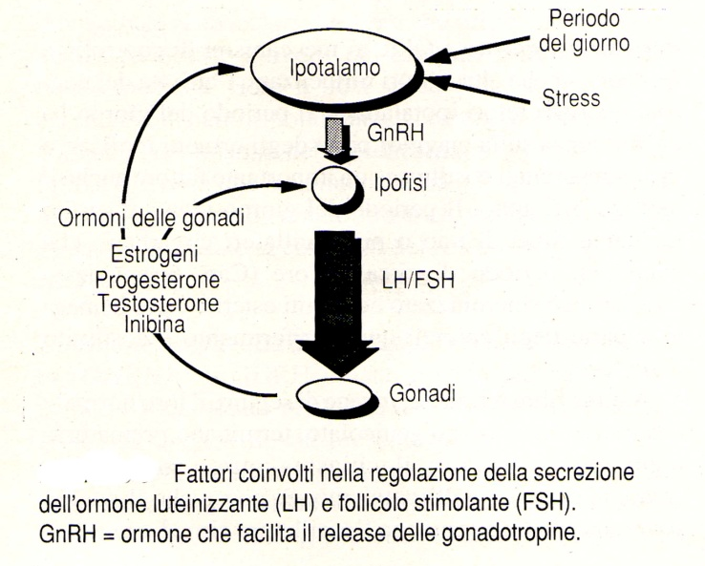
L’ASSE IPOTALAMO-IPOFISI-GONADI
TESTOSTERONE, ESTROGENI, PROGESTERONE, FSH, LH AGISCONO CON FEEDBACK NEGATIVO SULLE GHIANDOLE A MONTE
IL GnRH E’ PULSATILE, DA 1-4 VOLTE ALL’ORA PER ALCUNI MINUTI, CUI SEGUONO PICCHI DI LH

Slide 10
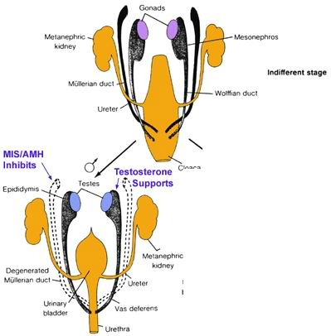
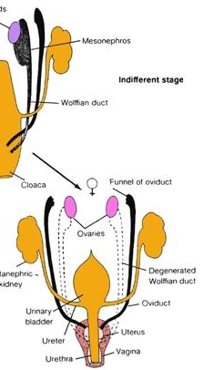
TESTOSTERONE
METANEPHRIC
KIDNEY

Slide 11
RIPRODUZIONE FEMMINILE

Slide 12
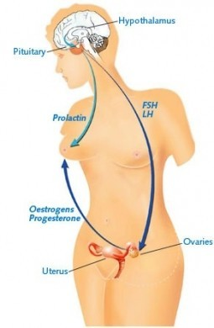
ESTROGENI ORMONI FEMMINILIZZANTI
PROGESTERONE ORMONI DELLA GRAVIDANZA

Slide 13
CARATTERI SESSUALI FEMMINILI
PRIMARI
UTERO E TUBE
OVAIE
VAGINA E GENITALI ESTERNI
SECONDARI (DA ASSENZA DI ANDROGENI)
PELI CORPOREI
VOCE ACUTA
GHIANDOLE MAMMARIE
STRUTTURA OSSEA (ALLARGAMENTO DEL BACINO)
DISTRIBUZIONE DEL GRASSO

Slide 14
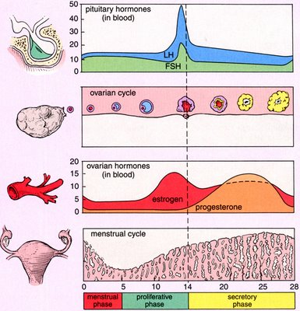

Slide 15
MENOPAUSA
TIPICA DELLA SPECIE UMANA
CIRCA A 48-52 ANNI, ANCHE SE IL MENARCA ANTICIPA RISPETTO AL PASSATO
IL POOL DEI FOLLICOLI SI ESAURISCE NEL TEMPO CON RIDUZIONE DELL’ESTROGENO CON
VAMPATE
OSTEOPOROSI
AUMENTO DI RISCHIO CARDIOVASCOLARE
ALTERAZIONI CUTANEE E GENITALI
PSICHE (INSONNIA, DEPRESSIONE, ANSIA)

Slide 16
RIPRODUZIONE MASCHILE

Slide 17
TESTOSTERONE
PRODOTTO DAL TESTICOLO E DAL SURRENE
NEL TESSUTO ADIPOSO, NEL FEGATO NELLA PELLE VIENE CONVERTITO A ESTROGENI (GINECOMASTIA DA ANBOLIZZANTI)
IL FEGATO LO INATTIVA E VIENE POI SECRETO CON L’URINA (GINECOMASTIA DEGLI ETILISTI)
AZIONE: PRATICAMENTE SU TUTTI I TESSUTI (CARATTERI SECONDARI MASCHILI)

Slide 18
CARATTERI SESSUALI MASCHILI
IMPORTANZA
DEI RECETTORI!
PRIMARI
PENE
TESTICOLI
SECONDARI
PELI CORPOREI (TORACE, PELI PUBUCI, STEMPIATURA)
BARBA
LARINGE
GHIANDOLE SEBACEE DEL VOLTO (AMBO I SESSI)
STRUTTURA OSSEA (ALLARGAMENTO DELLE SPALLE)
AUMENTO DELL’APPARATO MUSCOLARE
AUMENTO DI ERITROPOIETINA ED EMOGLOBINA
RECETTORI DEL SNC, SPTT SU IPOTALAMO, AMIGDALA
COMPORTAMENTO SESSUALE (AMBO I SESSI)

Slide 19
CONCEPIMENTO
MILIONI DI MINUSCOLI SPERMATOZOI PRODOTTI TUTTI I GIORNI E
UNO O POCHI GRANDI OVOCITI PRODOTTI A SCADENZE STABILITE
SI INCONTRANO NELLE TUBE DOVE AVVIENE LA FECONDAZIONE
L’EMBRIONE SI ANNIDA NELL’ENDOMETRIO ADEGUATAMENTE PREPARATO
LA PLACENTA INIZIA A PRODURRE hCG (TEST DI GRAVIDANZA DELL URINE), GnRH, ESTROGENI E PROGESTERONE

